Slide 1
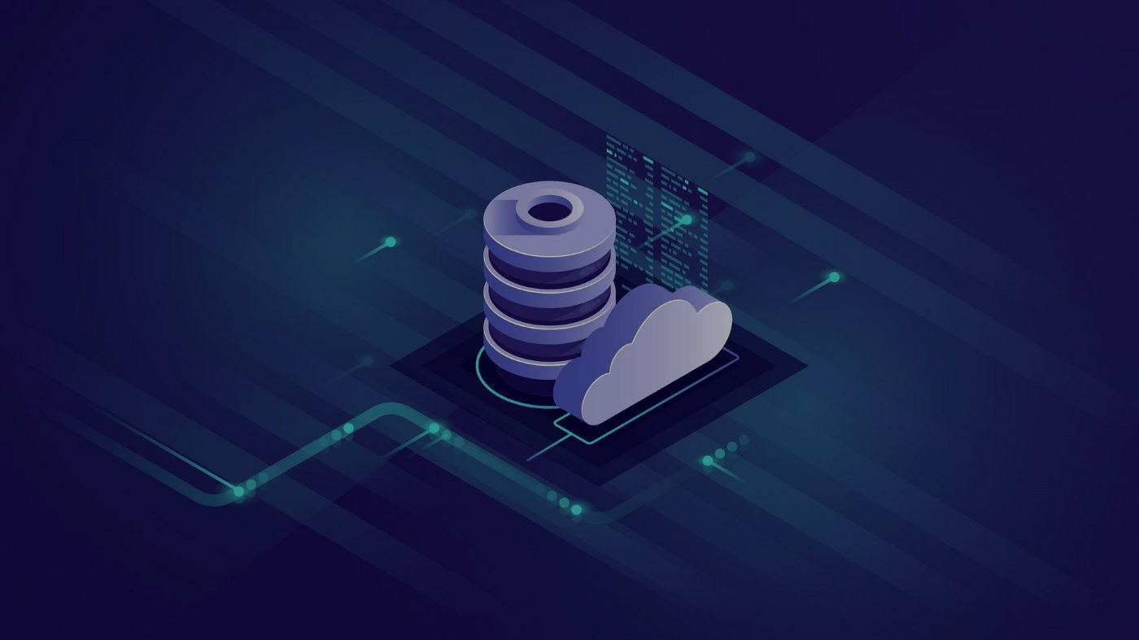
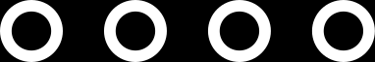
PROYECTO BASES DE DATOS
OTIS

Slide 2

EQUIPO:
Ing. Belén Gaytán Herrera
Ingeniera en computación
Ing. Bryan Mejía Ramos
Ingeniero en computación
Ing. Cristian Ruiz Aguilar
Ingeniero en computación

Slide 3
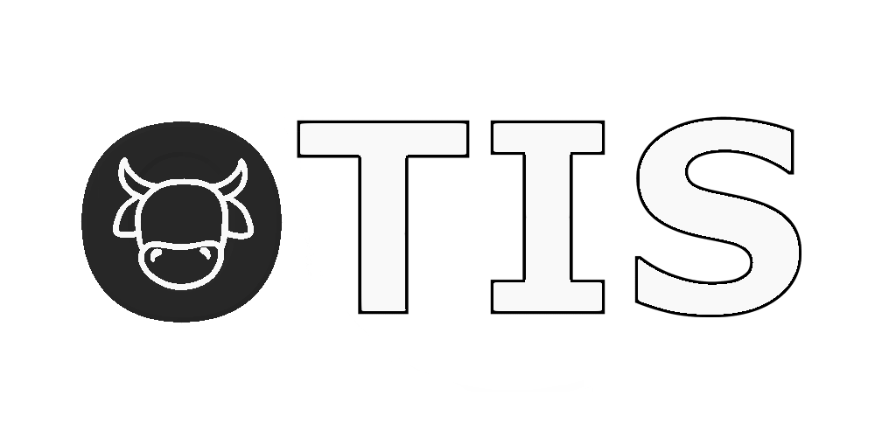
¿Quién es OTIS?
Creamos bases de datos confiables y eficientes para empresas, potenciando su capacidad para tomar decisiones basadas en datos. Nos enfocamos en la calidad y la integridad, brindando soluciones que impulsen el crecimiento y la innovación.
Nuestra misión
Nuestra visión
Nuestras metas
Proporcionar bases de datos confiables que impulsen el éxito empresarial a través de la información íntegra
Crecer en el desarrollo de bases de datos innovadoras que potencien el desarrollo de los datos de diversas empresas
Brindar bases de datos de alta calidad, seguridad y adaptabilidad, impulsando la competitividad de nuestros clientes.

Slide 4

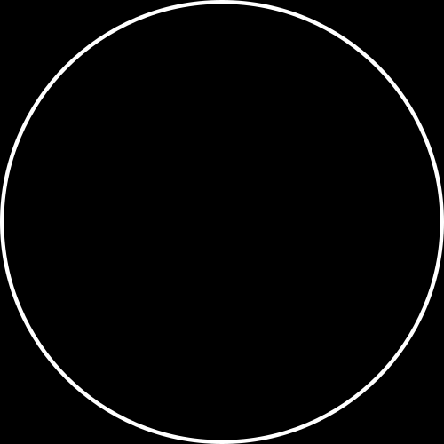
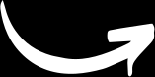
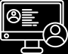
BASES DE DATOS
INTERFAZ GRÁFICA

Slide 5



¿BASE DE DATOS?
Es un sistema que almacena datos de un contexto específico para su posterior control, manejo o administración.

Slide 6

¿DE DÓNDE VENIMOS?
OTIS nació gracias a la oportunidad que Rancho la Florida nos brindó para ofrecer nuestros servicios y diseñar una base de datos para administrar los datos de su granja y sus servicios.
RANCHO LA FLORIDA
El nombre OTIS nació de la apreciación por las vacas del rancho, y por la similitud con el protagonista de la serie animada La Granja (Barnyard).
Ubicado en San Miguel de Allende, Guanajuato, fue nuestro primer cliente y el punto clave del nacimiento de OTIS.

Slide 7
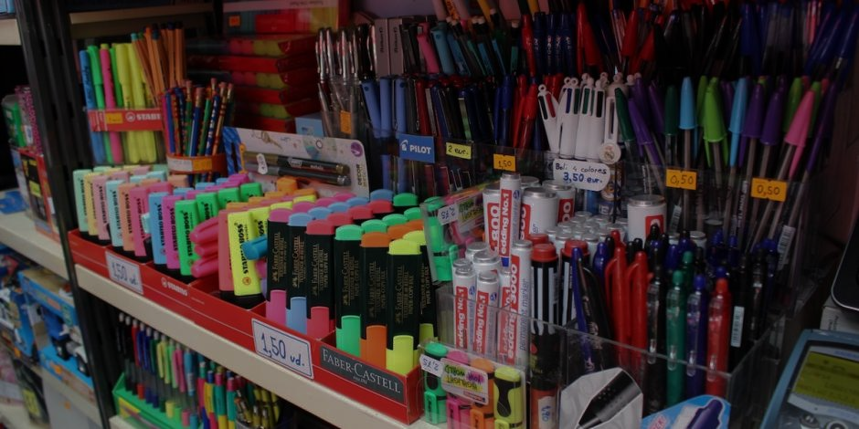
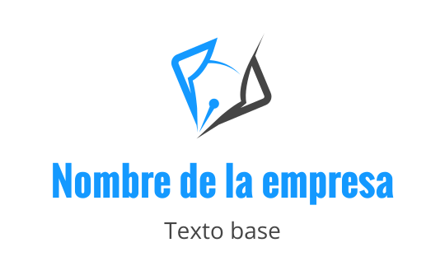
PAPELERÍA CLARKY

Slide 8
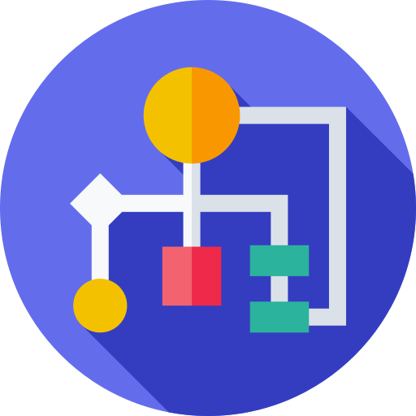
EXISTENCIA DE DATOS
El siguiente diagrama expresa un modelo para representar la existencia de los datos y, principalmente, bosquejar la información relativa a los datos.
Este diagrama es conocido como modelo Entidad-Relación.

Slide 9
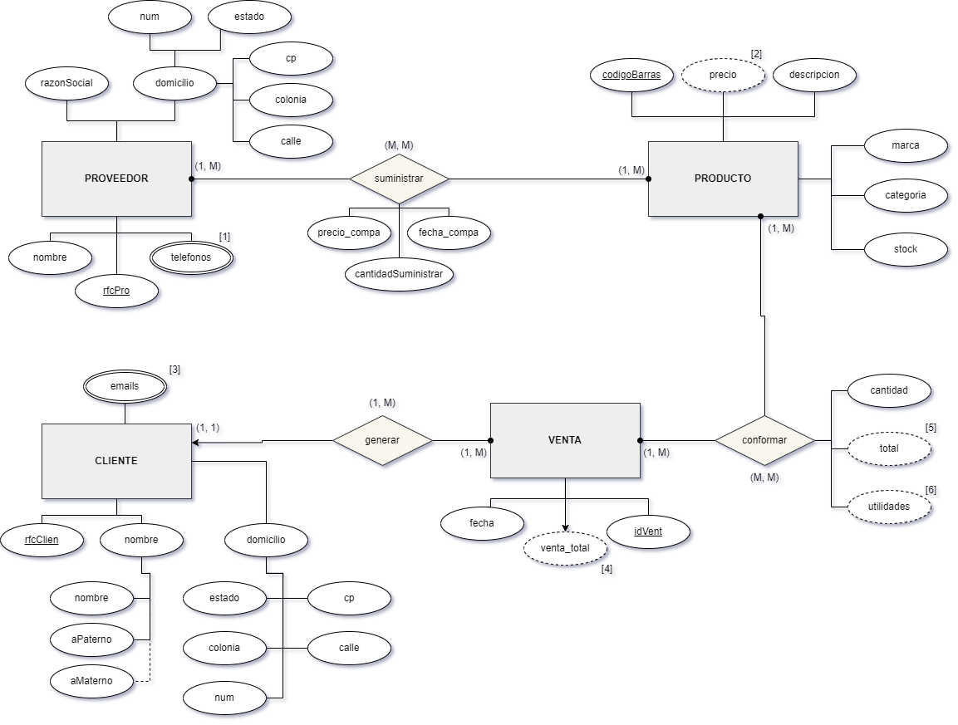
Modelo Entidad-Relación (notación Chen).

Slide 10
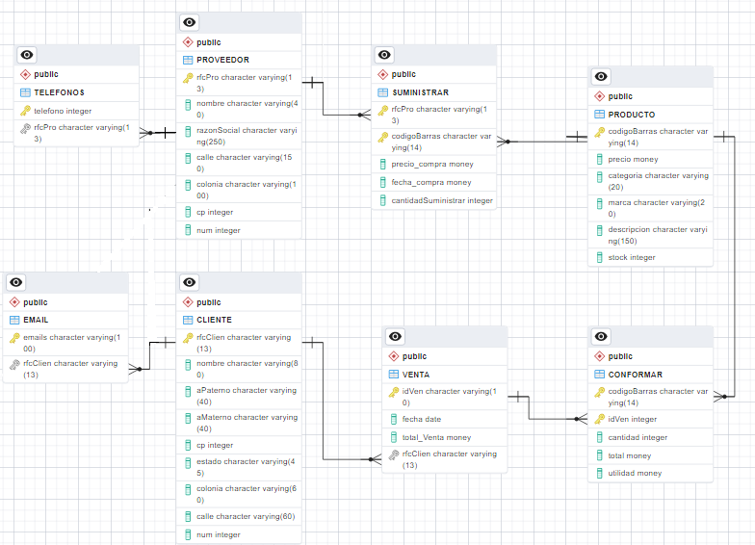
Modelo Entidad-Relación (notación Crow's foot)

Slide 11

MANEJADOR DE BASES DE DATOS
Una vez que se representa la información, sus atributos y cómo se relaciona entre sí, se procede a implementarlo en un manejador de bases de datos
Para el cliente Papelería Clarky se utilizó el software PostgreSQL 15.

Slide 12
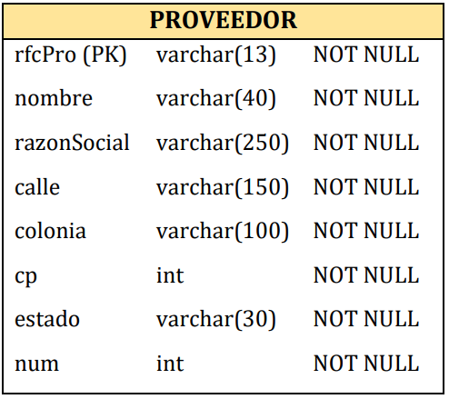
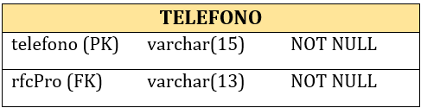
TABLAS

Slide 13
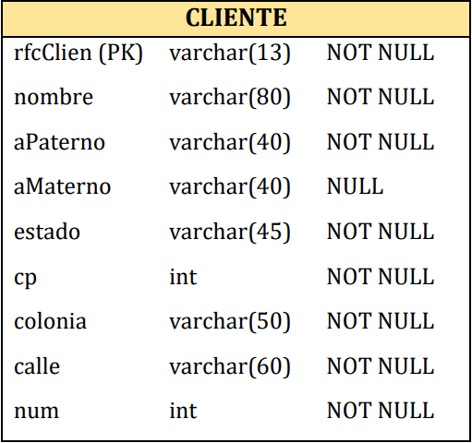
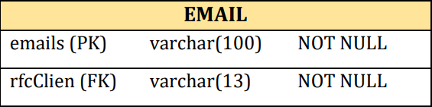
TABLAS

Slide 14
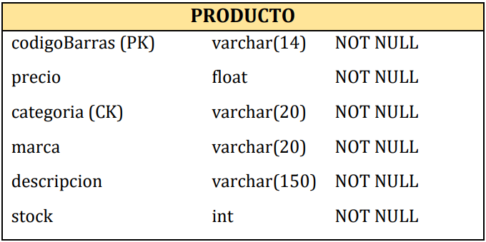
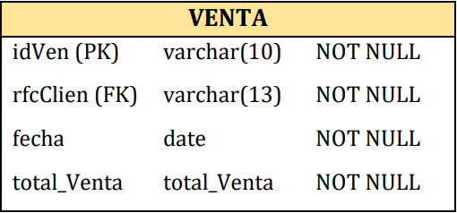
TABLAS

Slide 15
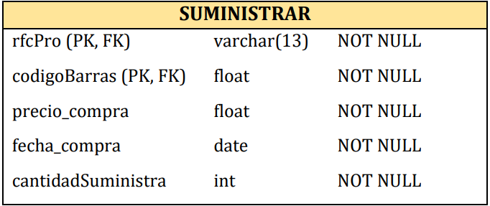
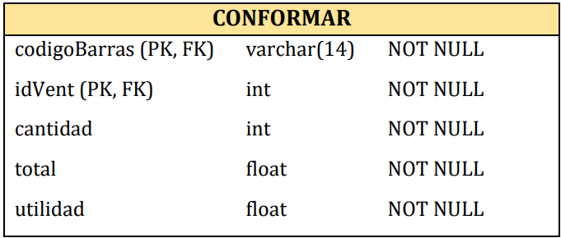
TABLAS

Slide 16
FUNCIONALIDADES
Soluciones para diversas consultas:
Obtener las utilidades de un producto
Generar la vista de una factura
Cantidad en stock restante
Obtener ganancias de un periodo de tiempo
Generación automática de código de barras
Gestión de transacciones

Slide 17
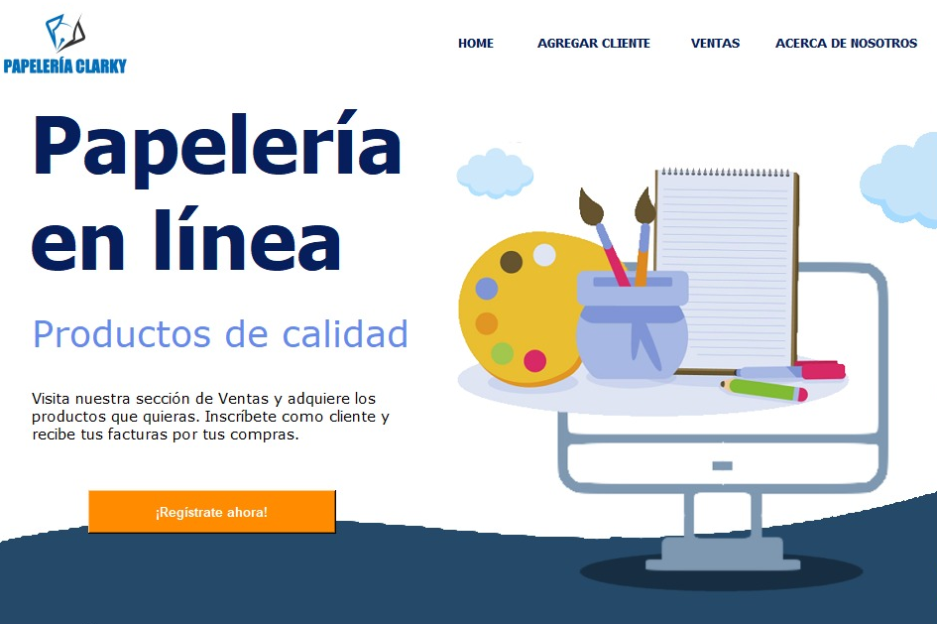
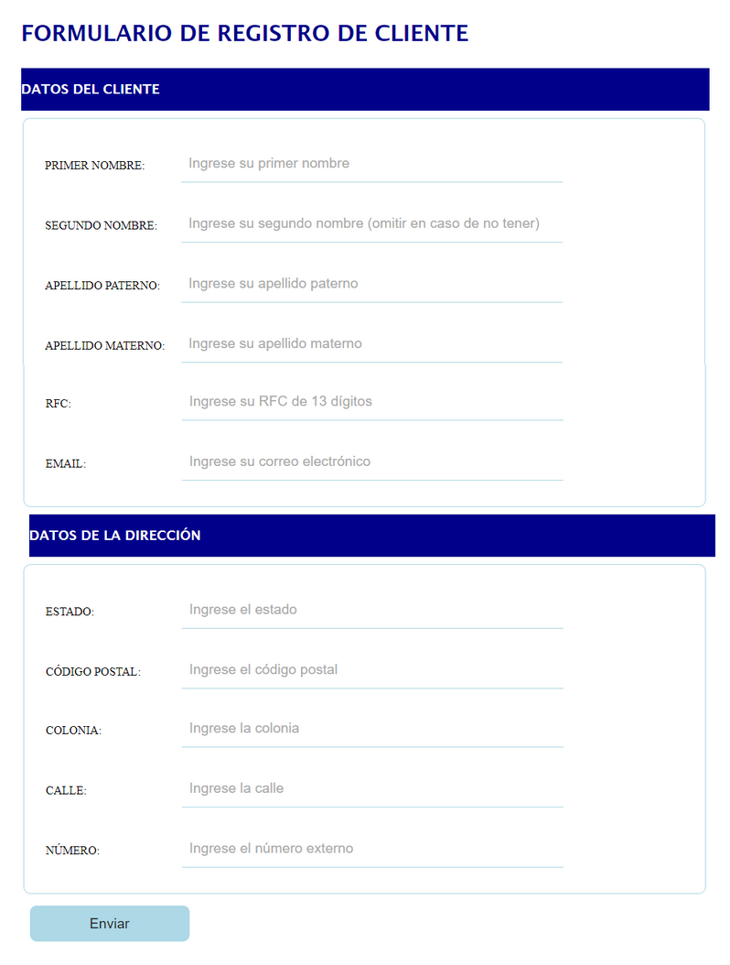
INTERFAZ GRÁFICA

Slide 18
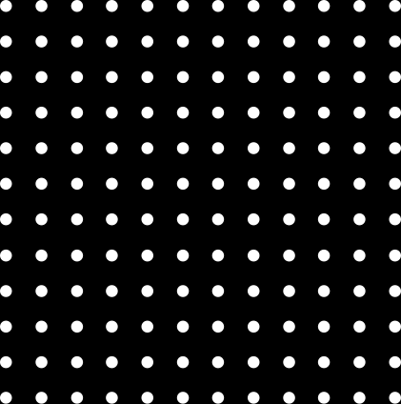
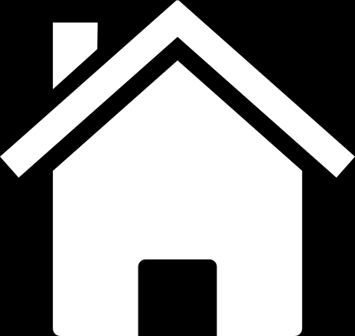
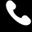
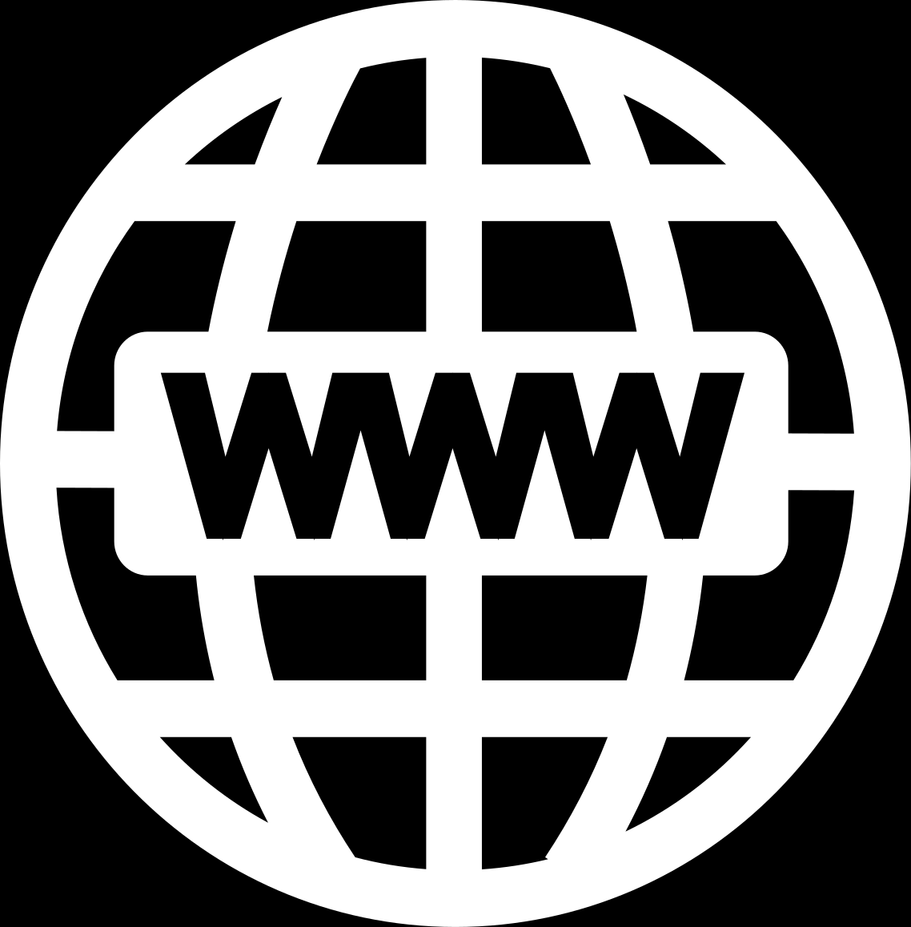
NOS ENCUENTRAS EN:
VERGEL DE COYOACÁN, COYOACÁN C.P. 14340
COYOACÁN, C.D.M.X.
(55)1945-9015
www.otis.com.mx
¡Muchas gracias!

